Slide 1
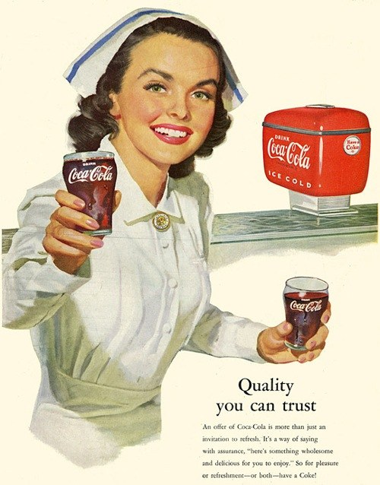
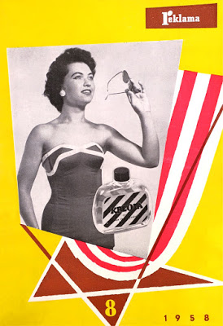
Po válce: 50. léta
Konečně zase….válka

Slide 2
Osnova
Konečně zase…/ Stále ještě je…. (motivy, témata, vzorce)
Stará a nová média:
variace mezinárodního stylu (USA a Ladislav Sutnar) a Neue Graphik, státní zakázky, logo (a logo na Východě…) http://socikstylearchiv.blogspot.cz/2011/10/socialisticka-tv-reklama.html
rádio a televizní reklama
Soft sell a hard sell
Instituce a studená válka v reklamě: konstituování představy konzumní společnosti: případ „amerikanizace“ Británie.

Slide 3
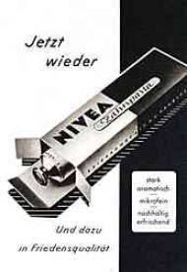
Es gibt wieder… / Endlich wieder…BAUHAUS
„ještě stále“… navázání na předválečné tradice (rozvíjení mezinárodního stylu a základní vzorce)

Slide 4
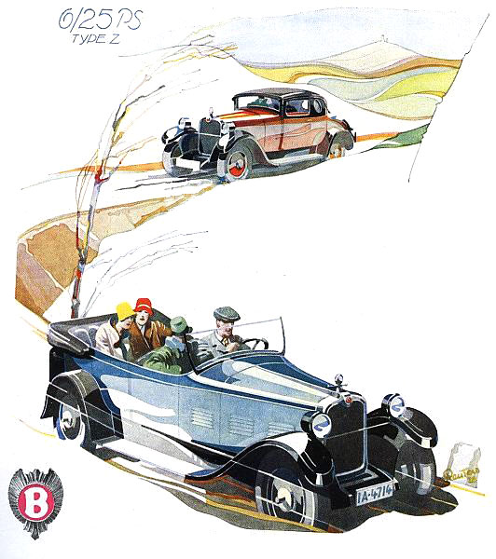
Jízda autem není žádný luxus, ale vždy zábavou s Taunus(-em). Ford.
Bernd Reuters (1901-1958)
1928

Slide 5
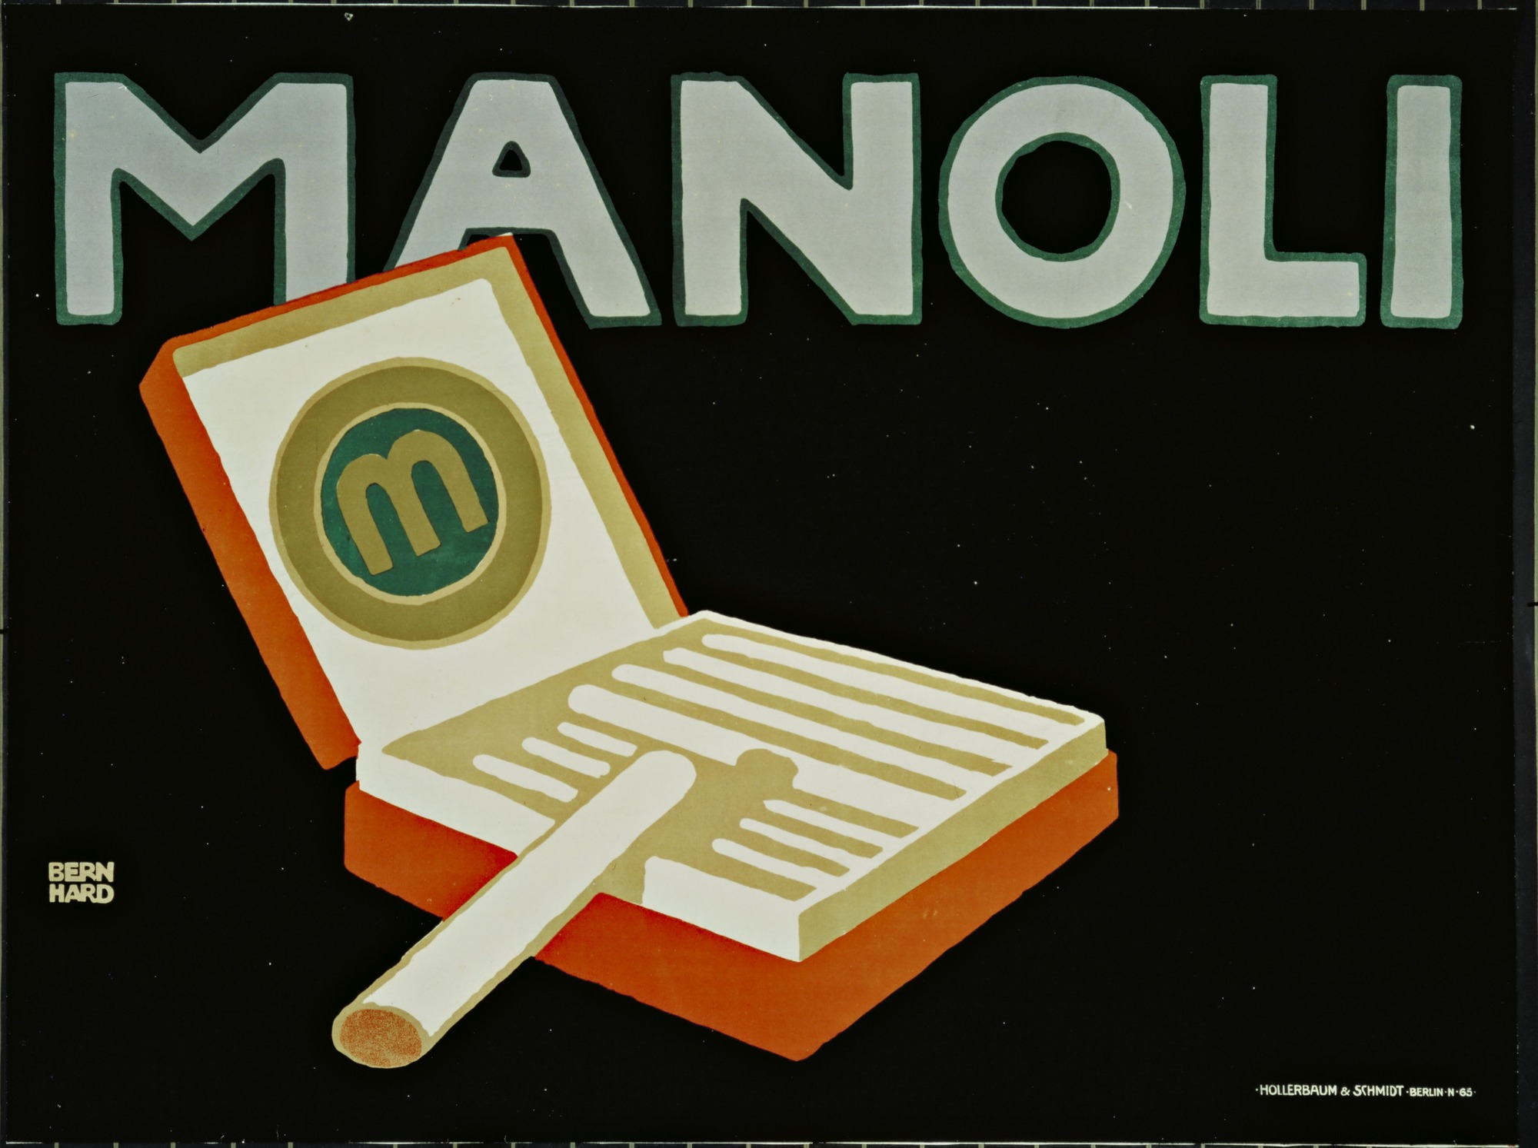
Zářivky Osram, 1950 („Jasné jaké světlo dne“)
Das Beste aus Reader´s Digest
Cigarety Manoli, Lucian Bernard, 1910

Slide 6
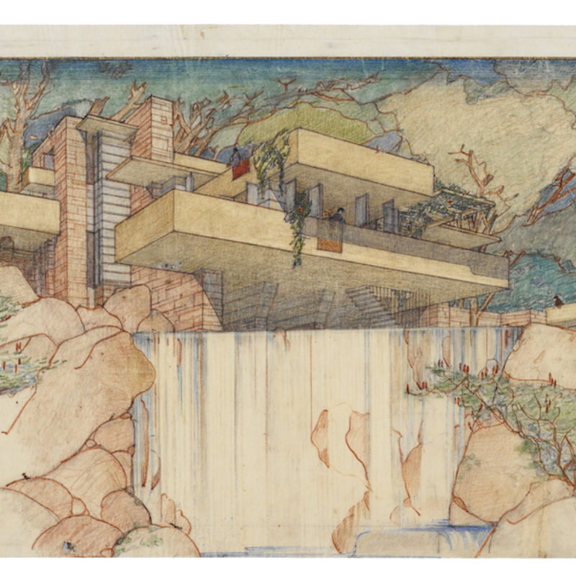
Edgar Kaufmann Jr
such household miracles as the… electric washing machine, illuminated electric range, vacuum cleaner, mix master, toast master, etc.’
1951: východ: festival socialistické mládeže, Berlín
1951: západ: výstavy konzumu (Marshall Plan), Berlín

Slide 7
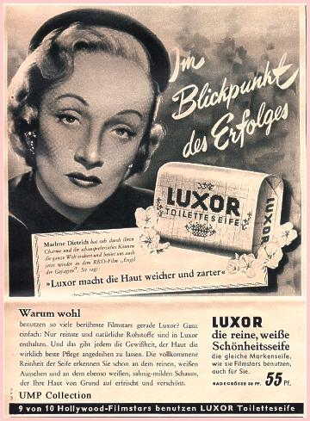
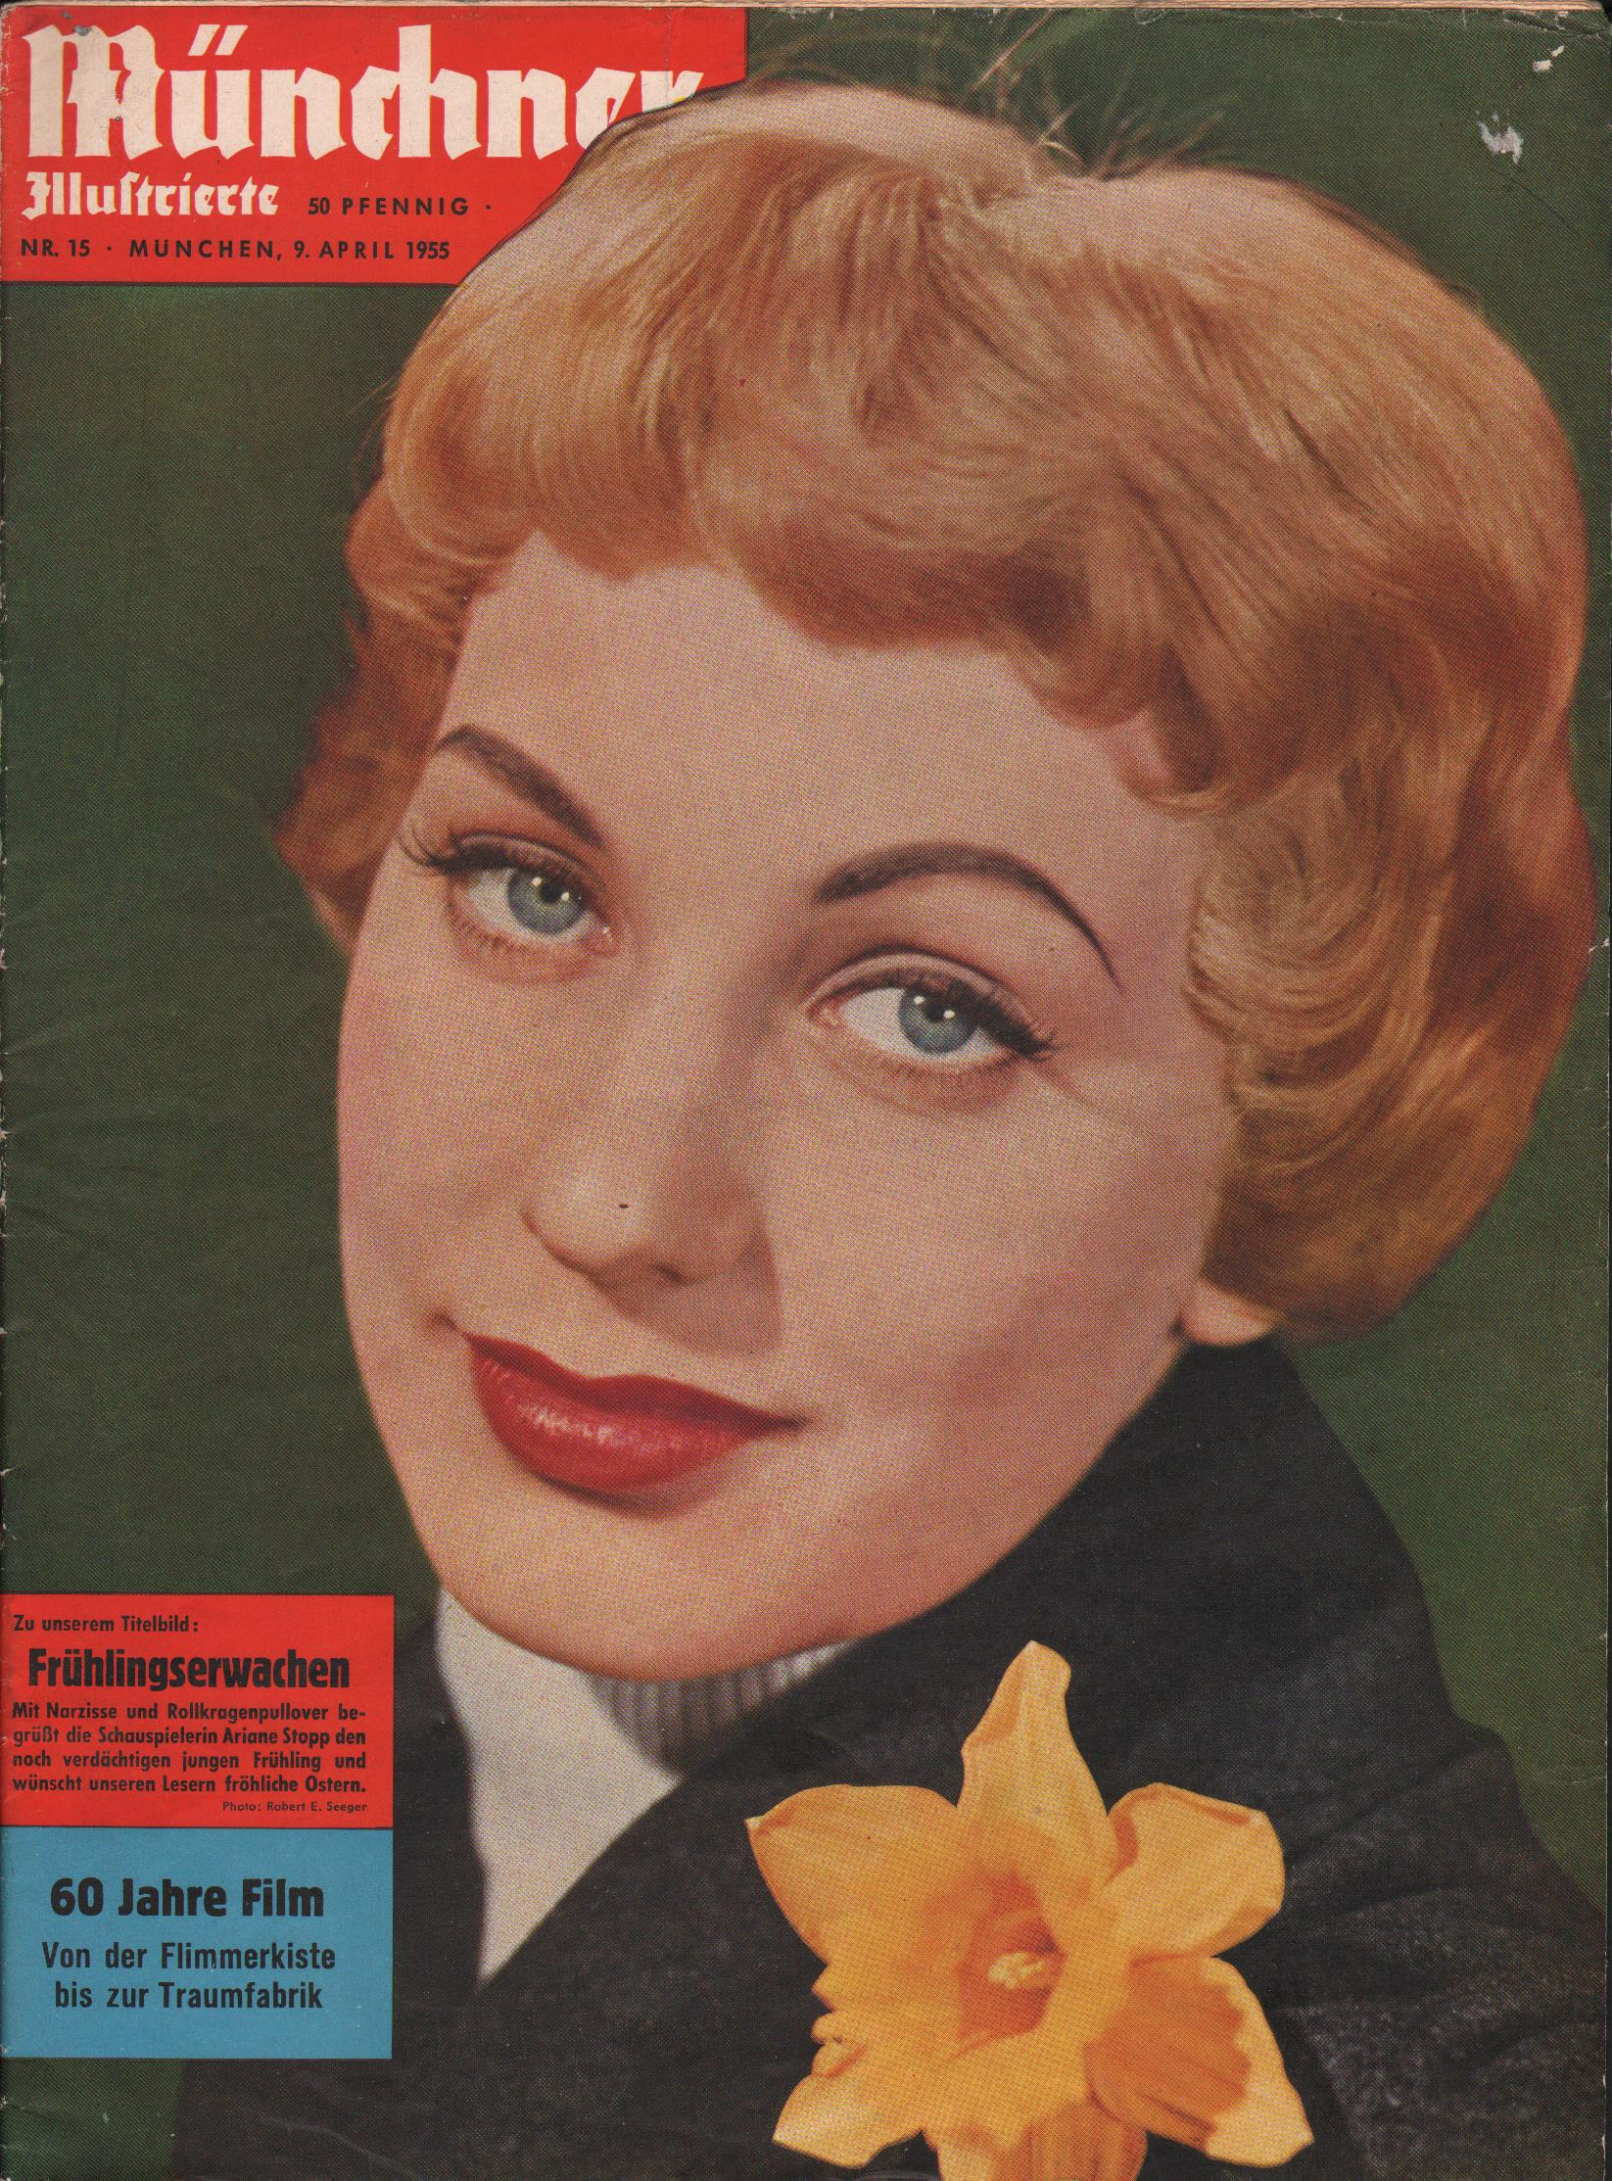
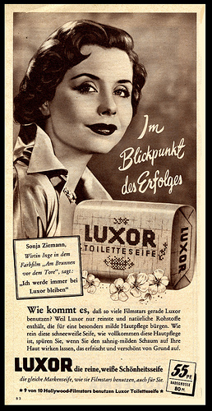
Půjčování úspěchu: přenesená hodnota

Slide 8
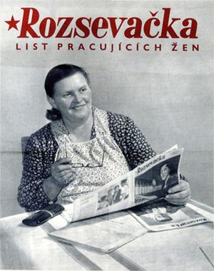
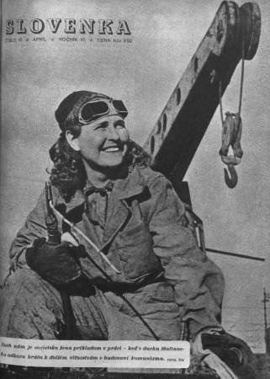
Tvář míru/práce

Slide 9
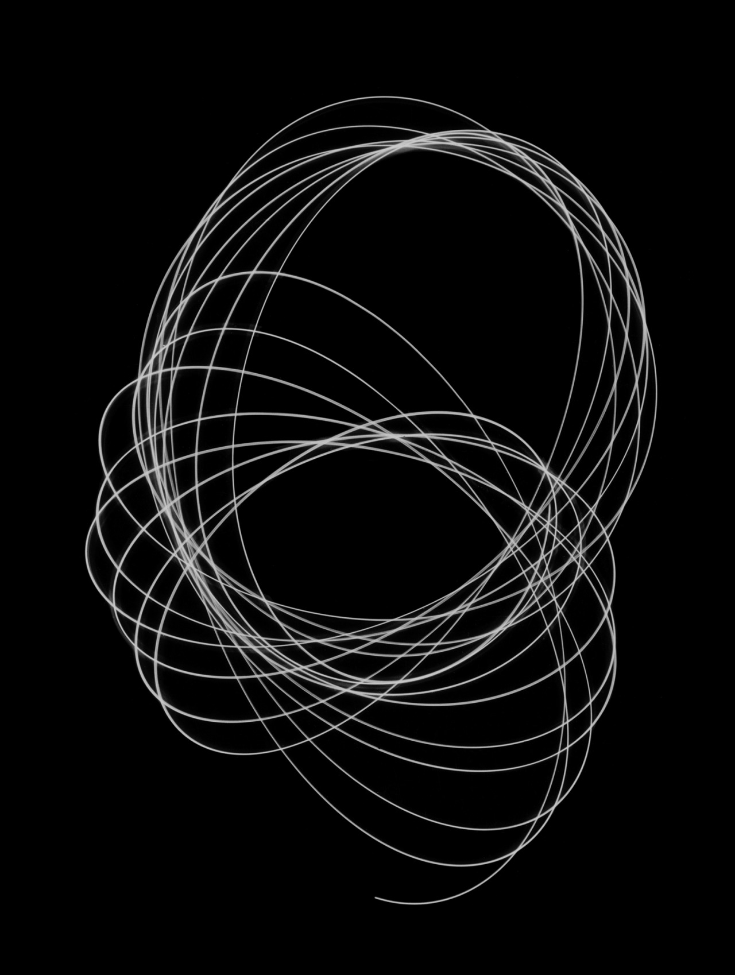
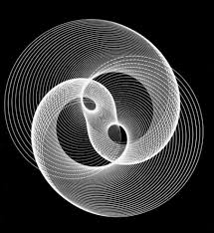
Variace mezinárodního stylu: Nierenform, oblouk, linie…
Žáci Lászla Moholy-Nagyho:
Dynamizace plochy
Kurt Kranz
Peter Keetman
Igor Davidov: Tesla Talisman, 1954

Slide 10
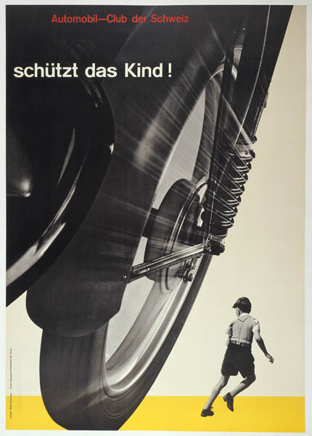
Stará a nová média
Grafický design – rozvíjení meziválečného modernismu
„plakát prostředkem státní vzdělávací propagandy“
Franco Grignani, 1950: Krásy Itálie
Josef Müller –Brockmann, 1953: Chraň dítě!

Slide 11
Neue Graphik – reakce na ortodoxní modernismus ve Švýcarsku
Karl Gestner
Siegfried Odermatt
Rosmarie Tissi

Slide 12
Funkční >> integrální typografie
Tangenciální excentrum, objekt, 1956

Slide 13
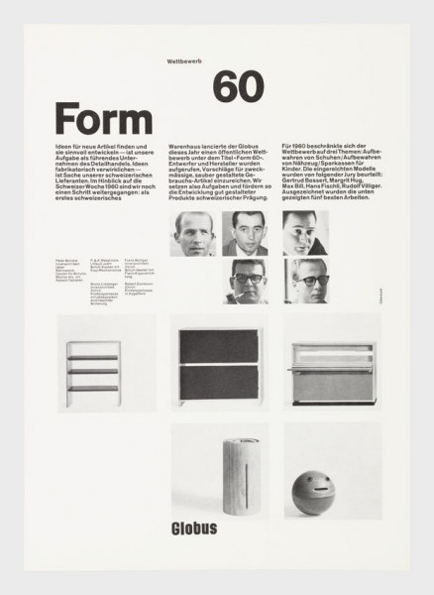
R. Tissi: Font Sinaola\\\\\\\\\\\\\\\\\\\\\\\\\¨¨¨¨¨¨¨¨¨¨Segfried Odermatt: stránka časopisu

Slide 15
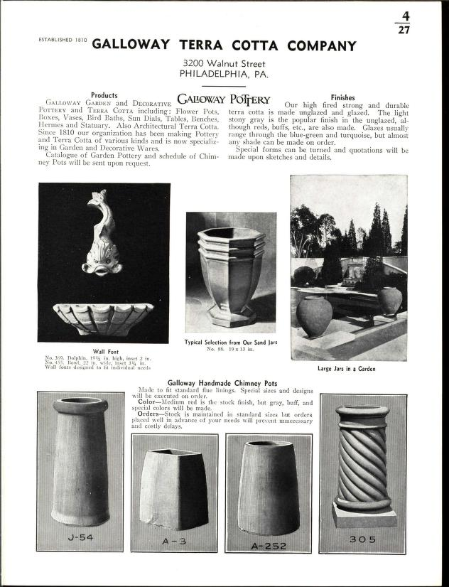
Ladislav Sutnar v USA
1939 – deinstalace československého pavilonu na Světové výstavě v New Yorku 1939
1941-1960 – uměleckým ředitelem Sweet´s Catalog Service v New Yorku, Knud Lönberg-Holm
Studio Sutnar Office
Publikace: Controlled Visual Flow
Shape, Line and Color
Design for Point of Sale
Package Design, aj.
1961 Visual Design in Action (viz text)
forma - funkce - tok
zajímavost-jednoduchost-kontinuita
Sweet´s Catalogue Sevice: The Great Lost Opportunity for Sales, 1954

Slide 16
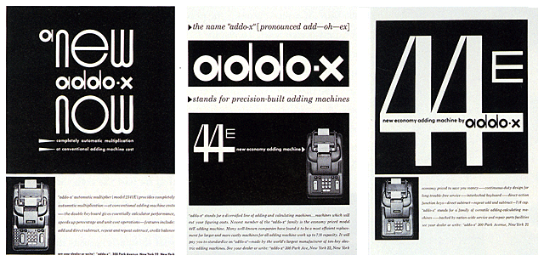
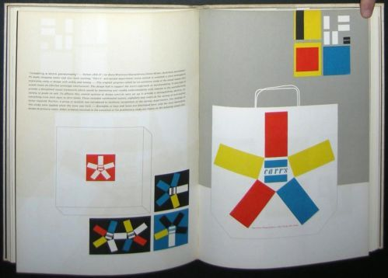
Design and Paper
Design in Action >>>

Slide 17
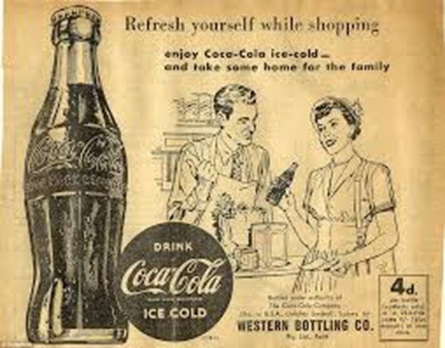
Nová média
Film: https://www.youtube.com/watch?v=ckjIbT1bUos
opakování jako hypnóza (Coca Cola)
Idylizovaný obraz vlasti/života: „cameraland“: „because movies tell us stories as no other prictures can“ (Kodak 1961)
Nakupování jako image a role ženy
+ hudební asociace: „busy schopping day for women“ (Coca Cola)
Filmový divák a divák doma (televize v ČSSR až 1966): děti, reklamní postavičky https://www.youtube.com/watch?v=ckjIbT1bUos
Rádio – pokračování tradice trikových filmů https://www.youtube.com/watch?v=dQXZNC-3aIo

Slide 18
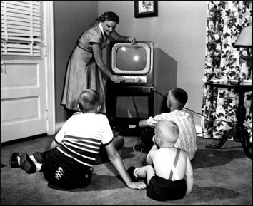
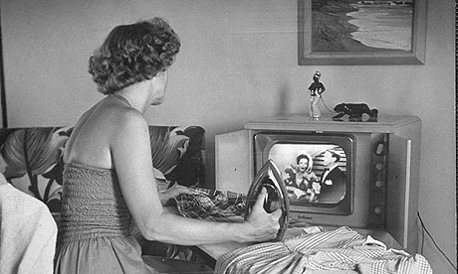
Distracted consumers

Slide 19
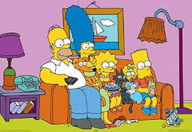
Habitus

Slide 20
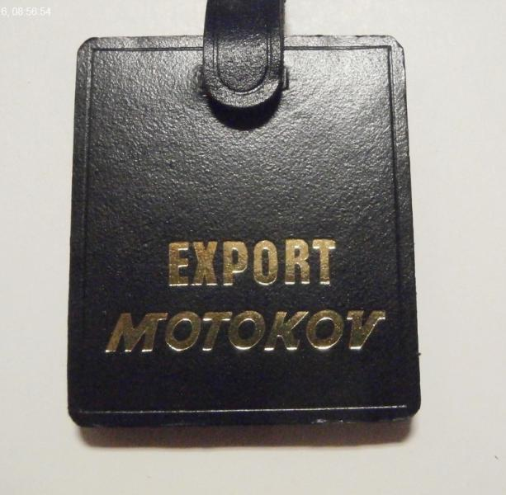
LOGO a značky

Slide 21
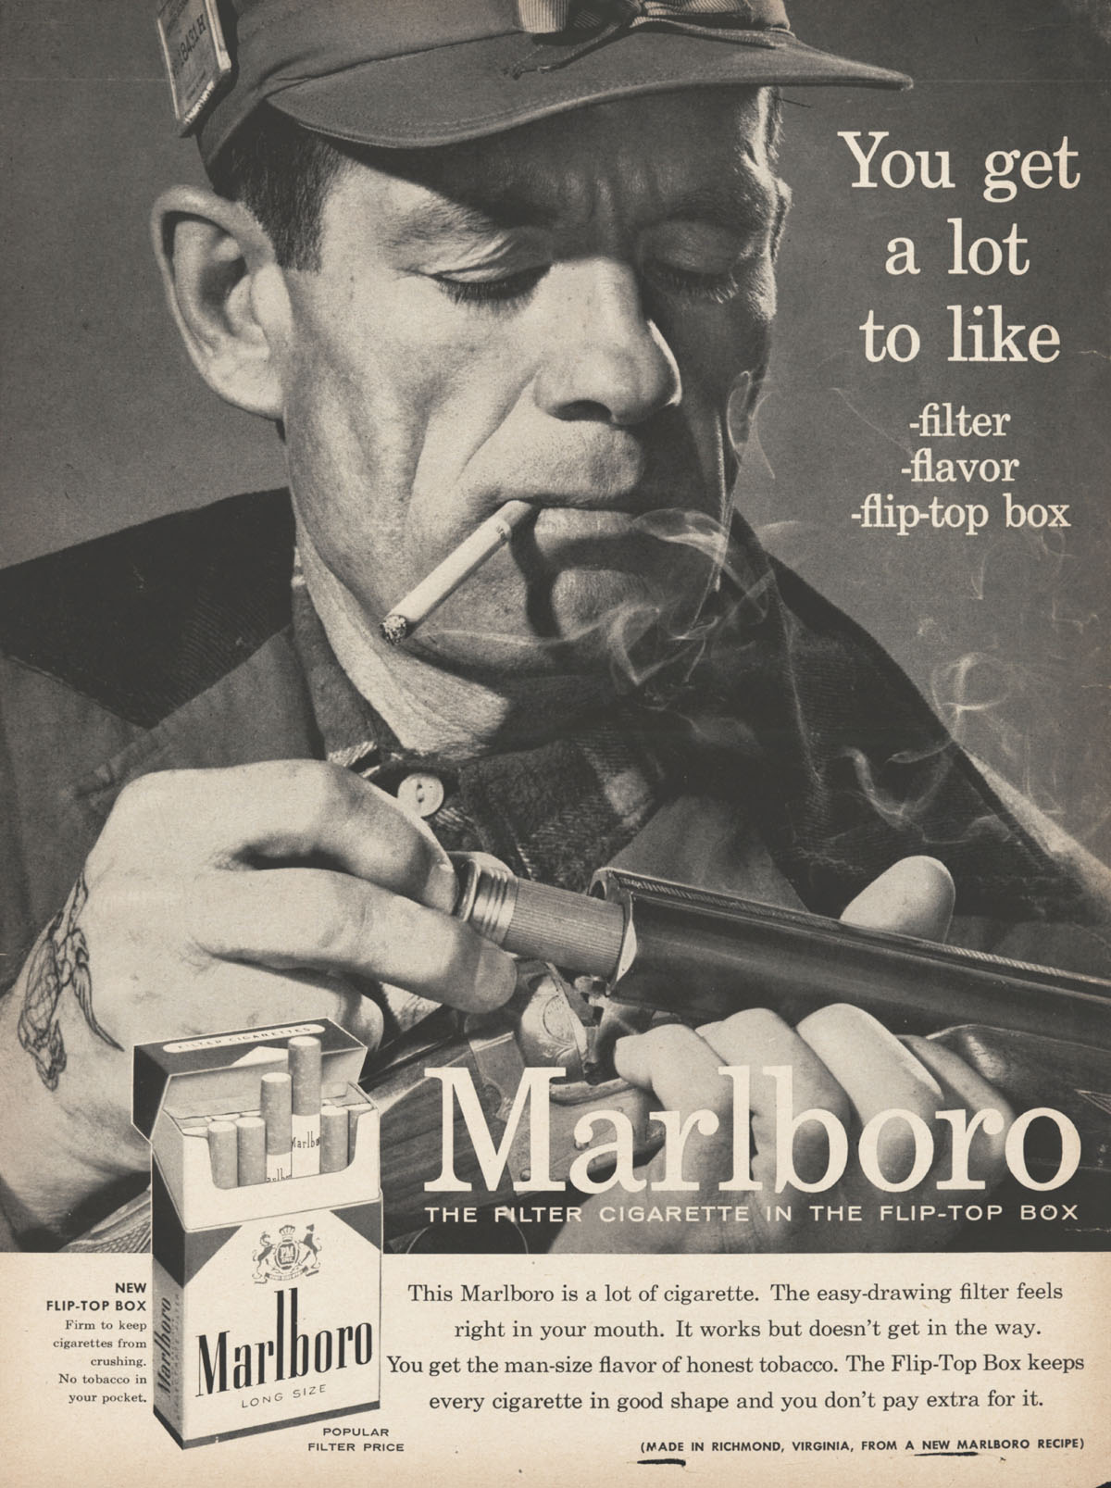
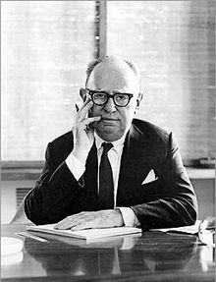
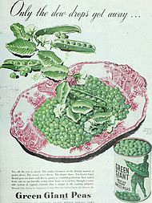
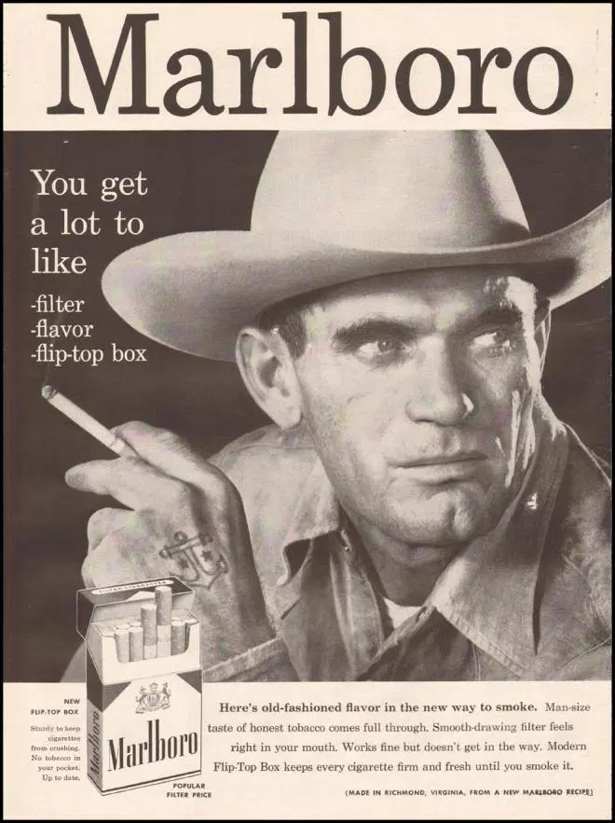
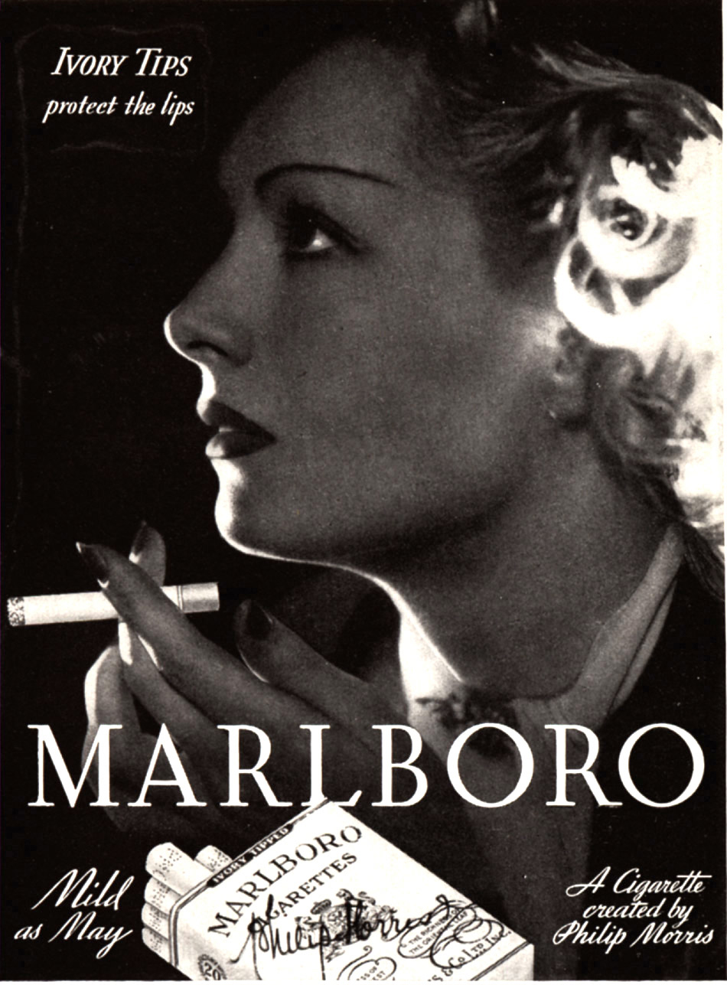
Leo Burnett soft sell

Slide 22
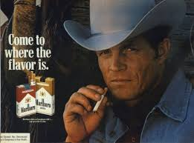

Slide 23
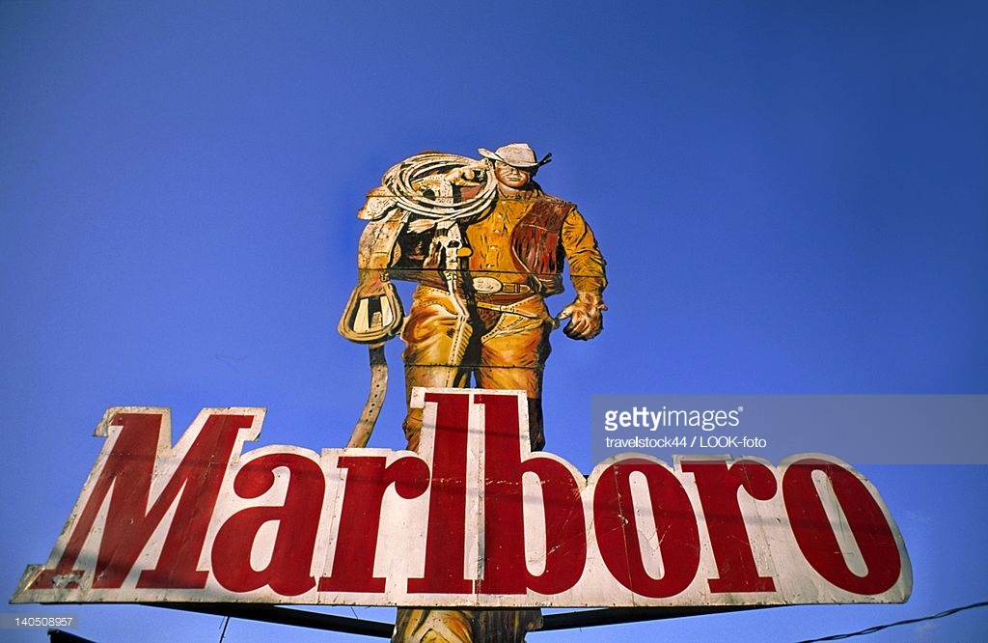
Pračka Maytag
https://www.youtube.com/watch?v=rXJ0rAyE_mQ

Slide 24
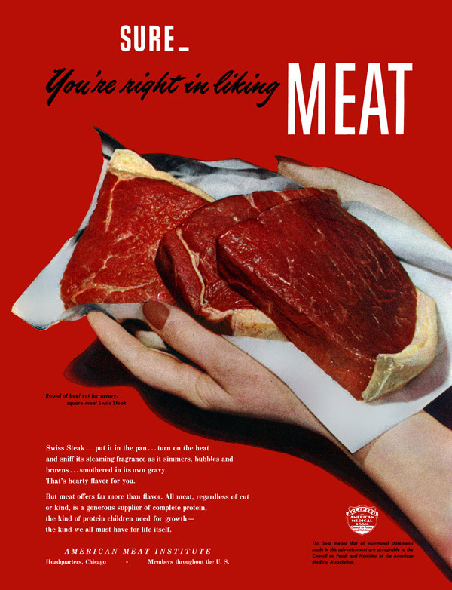
Leo Burnett: „podstatný rys“

Slide 25
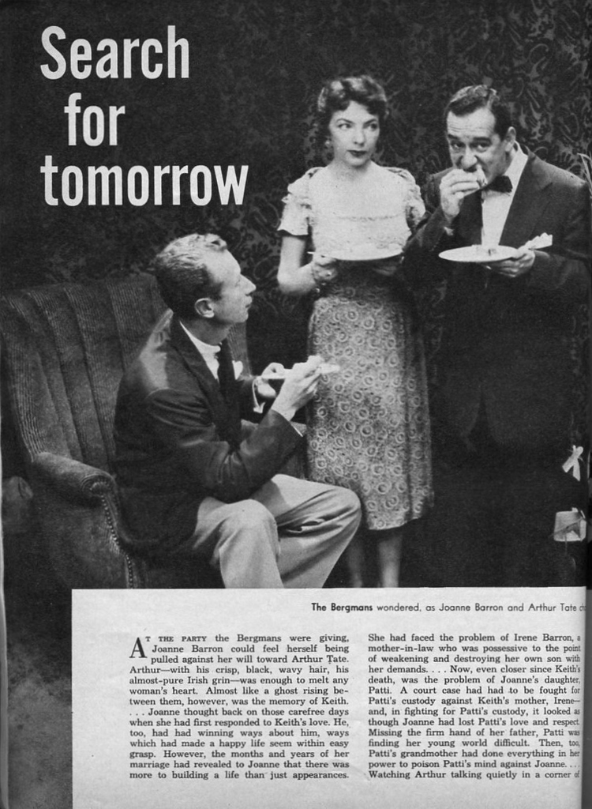
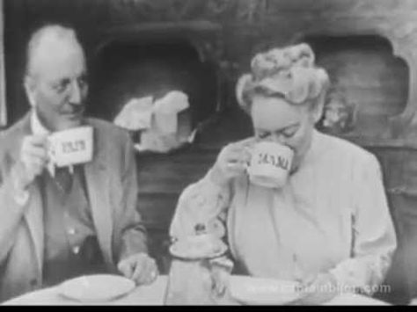
Product placement
https://www.youtube.com/watch?v=ATLODIvuDaM
https://www.youtube.com/watch?v=zU2hMjSdWKo

